Slide 1
DEZVOLTAREA APLICAȚIILOR MOBILE
Conf.univ.dr. Ana Cristina DĂSCĂLESCU
cristina.dascalescu@prof.utm.ro

Slide 2
Conținutul tematic – Curs 3
Containerul ImageView și animații
Layouts
Implementarea jocului Game Connect 3

Slide 3
Animații
Utilitate
pentru a informa utilizatorul de faptul că au loc anumite acțiuni în cadrul aplicației, de exemplu interfața grafică își schimbă starea prin încarcarea unui nou conținut care devine activ
pentru a schimba poziția sau vizibilitatea anumitor view-uri
aplicații de tip gamming
Pentru a realiza diferite animații, precum transparență, rotire, translatare etc., platforma Android pune la dispoziție un API complex denumit android.animation.
contentView.animate()
alpha(float val) – gradul de transparență
translationByX(float value), translatationByY(float value)
rotation(float value )
scaleX(float value), scaleY(float value)

Slide 4
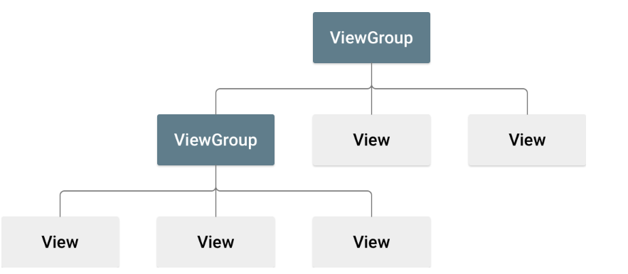
Layouts
Un layout definește structura interfeței grafice adresate utilizatorului unei aplicații Android
Toate elementele unui layout sunt obiecte derivate fie din clasa View, fie din clasa ViewGroup

Slide 5
Layouts
Views sunt obiecte grafice elementare, denumite și widgets, precum Button, TextView
ViewGroup sunt obiecte de tip container (layouts), care definesc modalitatea de afișare pe ecran a componentelor grafice de tip View.
Exemple
ConstraintLayout
LinearLayout
RelativeLayout
GridLayout
TagLayout

Slide 6
Layouts
Un layout se poate declara în două moduri:
Se configurează elementele grafice în fișierul XML, sistemul Android oferind un vocabukar XML elaborat care corespunde claselor Java de tip View sau ViewGroup. De asemenea se poate utiliza editorul Layout pentru a construi XML layout prin interfața drag-and-drop.
Se pot crea obiecte Java de tip View/ViewGroup ce pot fi manipulate în modul programat
Platforma Android oferă flexibilitate, astfel încât ambele modalitați pot fi utilizate în mod combinat

Slide 7
Layouts
Orice view groups include prorietăți preucm width și height, respectiv layout_width și layout_heigh.
Proprietățile width și height se pot defini cu o măsură exactă, însă este mai facilă utilizarea valorilor următoare:
wrap_content setează lățimea/lungimea view-lui în raport cu dimensiunea sa
match_parent setează lățimea/lungimea în raport cu dimensiunea grupului
Din punct de vedere geometric, un view are forma unui dreptunghi. Locația unui view este exprimată printr-un punct (left, top) și două dimensiuni, respectiv width și height.

